Slide 1


Slide 2

Descrição
Escola de culinária, visando desenvolver criativamente as técnicas de cozinhar através do ensino qualificado e inovador

Slide 3
Objetivos
Objetivos do Projeto:
Reformar o imóvel e inaugurar a escola de culinária, no prazo de 234 dias a partir da assinatura do contrato.

Slide 4
Justificativa do Projeto
- forte crescimento da demanda para qualificação no setor gastronômico;
- incentivo ao empreendedorismo;
- interesse de empreender dos sponsors.

Slide 5
Descrição
- comprar mobiliário, máquinas e equipamentos;
- contratação de funcionários (02 secretárias, 02 auxiliares de limpeza, 02 vigilantes);
- integrar e treinar funcionários;
- contratar empresas (construção, empresas de eventos e agência de propaganda);
- implementar marketing;
- obter documentação legal;
- gerenciar atividades na execução e instalação da escola;
- entregar empreendimento para operação.

Slide 6
Expectativa do Cliente
- projeto deverá atender todas as especificações do Termo de Abertura;
- deverá ter um controle rígido do prazo acordado;
- deverá ser evitado o retrabalho e desperdício de material.

Slide 7
Premissas
- business case da escola de culinária será elaborado pelos sponsors;
- equipe de projetos experientes e especializados na implantação de empreendimentos;
- obtenção das aprovações e licenças legais;
- obtenção do material e equipamentos pelos fornecedores;
- cumprimento do prazo nas entregas pelos contratados;
- crescimento e estabilidade econômica do país;

Slide 8
Premissas
- condição climática favorável para desenvolvimento do projeto;
- 100% do capital para investimento será provido pelos sponsors;
- o imóvel será indicado pelos sponsors;
- o empreendimento compreenderá: 01 secretaria, 01 bar, 01 biblioteca, 02 cozinhas, 01 confeitaria, 01 sala de aula, 01 mini-auditório, 01 hall de entrada, 03 banheiros, 01 sala administrativa; 01 almoxarifado, 01 depósito, 01 sala de confraternização, 01 jardim;
- o software de gestão da escola de culinária será disponibilizado pelos sponsors;
- qualidade será o objetivo de todos os envolvidos.

Slide 9
Restrições
- prazo de entrega do projeto: 234 dias;
- controle rígido da qualidade;
- vetadas mudanças no escopo sem autorização dos sponsors;
- orçamento de 641 mil reais.

Slide 10
Não faz parte do Escopo
O projeto não contempla a operação do empreendimento.
É de responsabilidade dos sponsors a contratação: 01 diretor, 01 nutricionista, 02 chefes de cozinha e 01 confeiteiro.

Slide 11
Entregas Principais
Gestão do Projeto – conjunto de todos os serviços e resultados necessários para o planejamento, organização, coordenação, execução e controle das atividades do projeto;
Licenças – conjunto de todos os documentos e licenças necessários à adaptação e operação da escola de culinária Casa do Chef, bem como todo o planejamento e trabalho necessário para obtê-las;

Slide 12
Principais Entregas
Local Adaptado – conjunto de reformas, instalações e aquisições de máquinas, mobiliário e equipamentos necessários para a operação da Casa do Chef, bem como todo o processo de planejamento, seleção, contratação ou aquisição, testes e logística necessários;
Pessoas – conjunto de processos referentes a seleção, contratação, treinamento e ambientação dos funcionários da Casa do Chef;

Slide 13
Principais Entregas
Marketing – conjunto de ações para a divulgação da Casa do Chef na sociedade, incluindo planejamento, seleção e contratação da agência de marketing e empresa de eventos, plano de marketing, preparação da divulgação, divulgação e uma festa de inauguração, bem como todo o trabalho necessário para que esta ocorra.

Slide 14

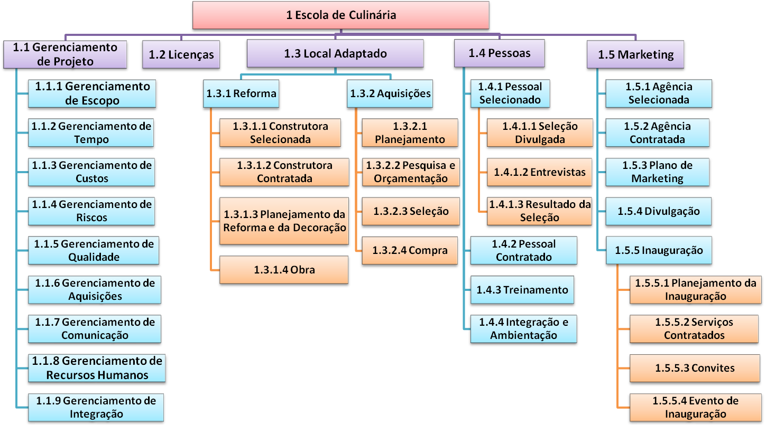
EAP

Slide 15

Gerenciamento do Tempo
DEFINIÇÃO DAS ATIVIDADES
A Lista de Atividades foi elaborada com base na EAP do projeto e na declaração de escopo considerando as premissas, restrições e informações resultantes da interação entre a Equipe do Projeto e os sponsors.
SEQUENCIAMENTO DAS ATIVIDADES
Com o intuito de identificar e documentar as relações de dependência entre as atividades foi elaborado o Diagrama de Rede do Projeto, que possibilita identificar as dependências entre as atividades e o impacto que o atraso em uma atividade pode implicar para o Projeto.

Slide 16
Gerenciamento do Tempo
ESTIMATIVA DA DURAÇÃO DAS ATIVIDADES
A estimativa da duração das atividades foi elaborada com base na experiência adquirida na execução de projetos similares à Escola de Culinária Casa do Chef e com base em pesquisas realizadas com fornecedores especializados.
DESENVOLVIMENTO DO CRONOGRAMA
O Cronograma foi elaborado pela Equipe do Projeto com base nas informações levantadas pelos processos de Definição das Atividades, Seqüenciamento das Atividades e Estimativa de Duração das Atividades.

Slide 17
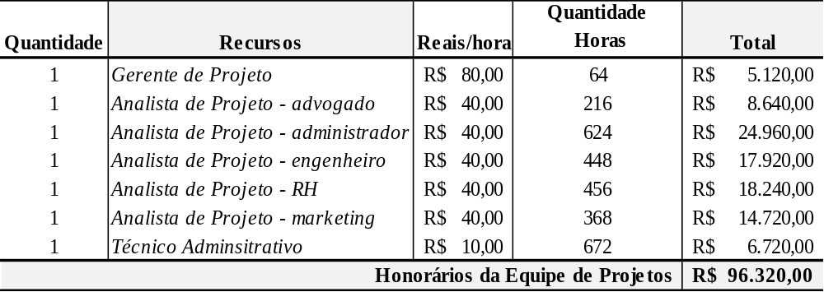
Gerenciamento do Custo do Projeto

Slide 18
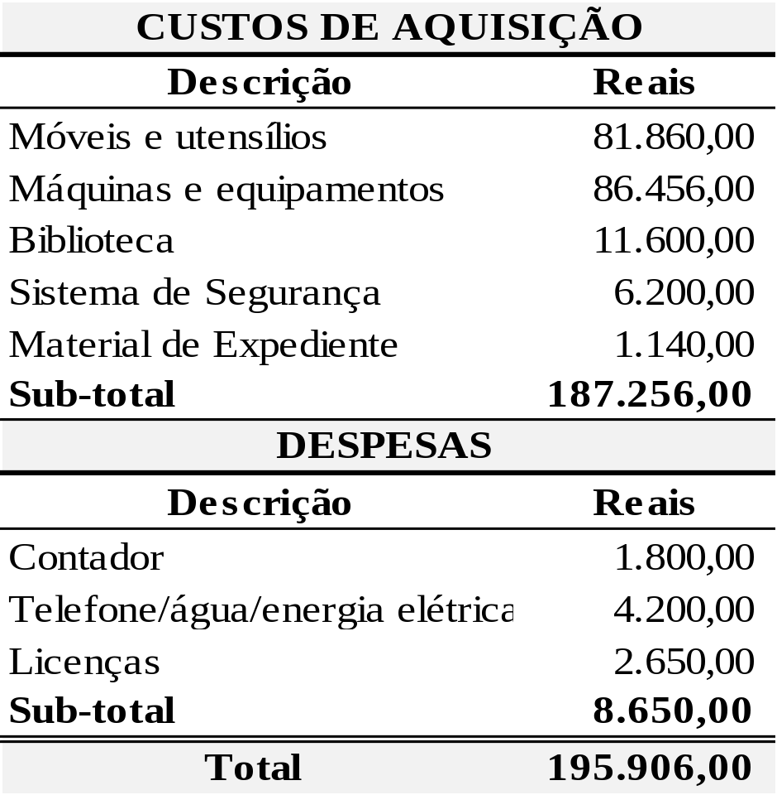
Custos

Slide 19
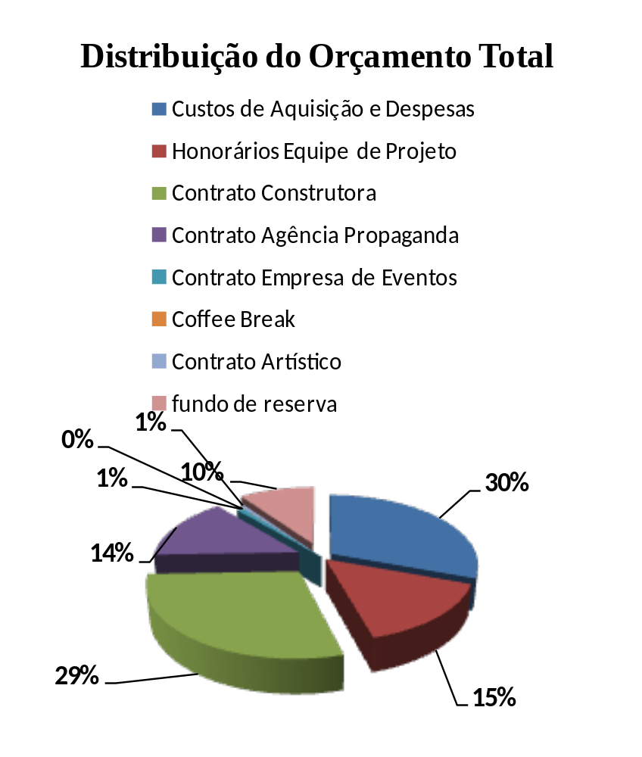
Distribuição

Slide 20

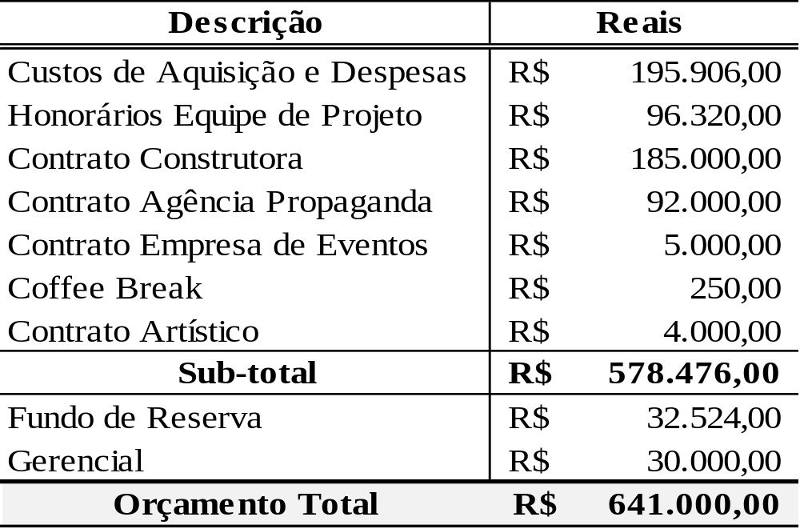
Orçamento Global

Slide 21
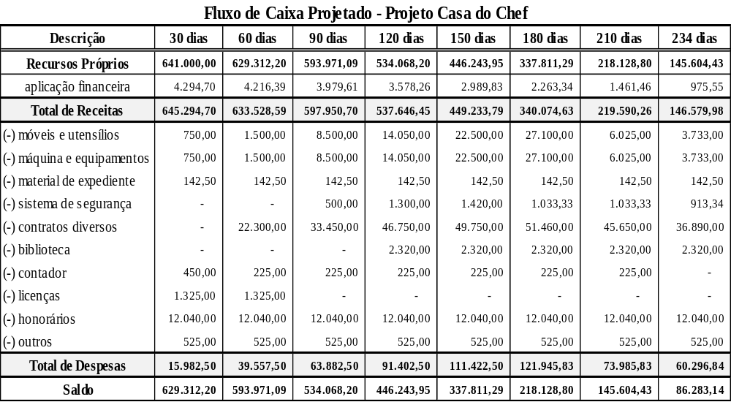
Fluxo de Caixa

Slide 22
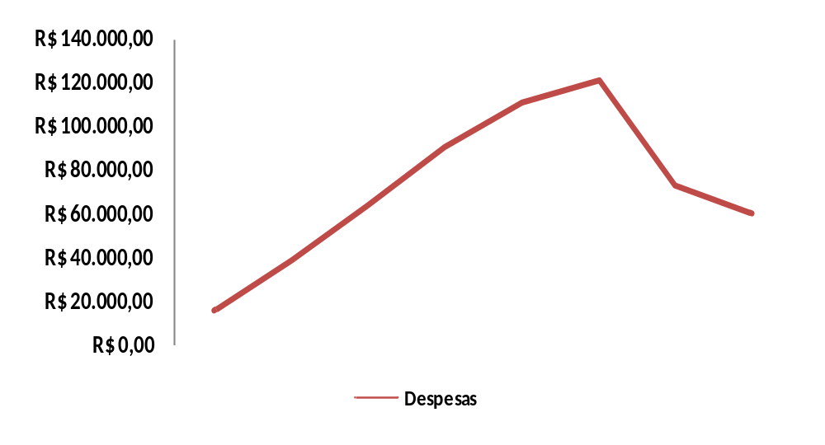
Curva S

Slide 23
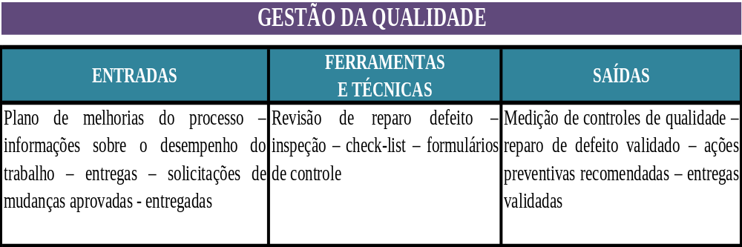
Gerenciamento da Qualidade

Slide 24
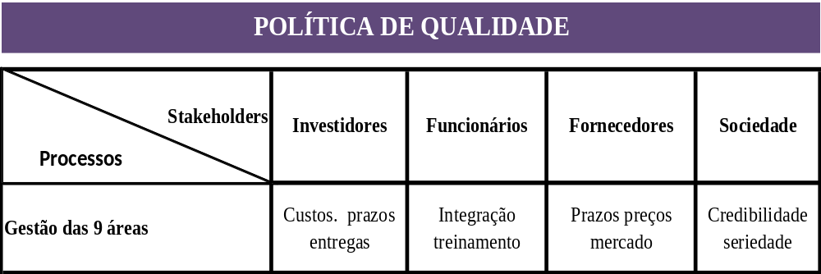
Gerenciamento da Qualidade

Slide 25
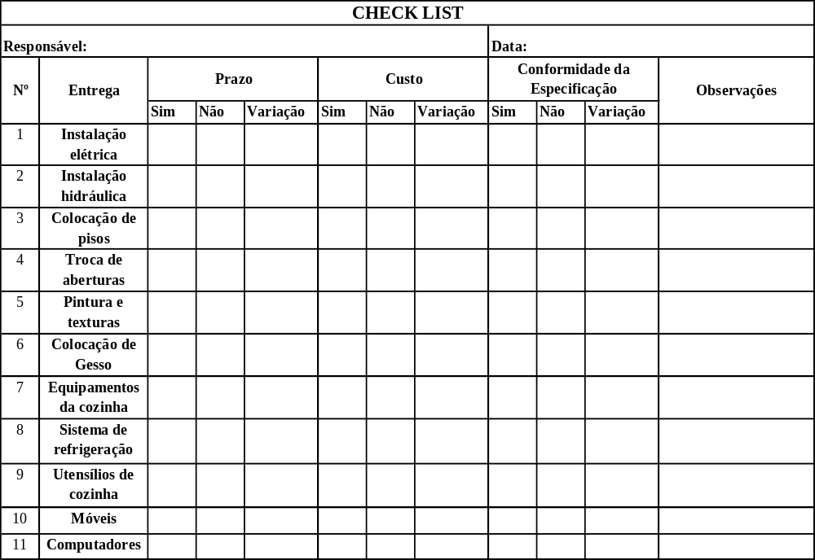
Gerenciamento da Qualidade

Slide 26
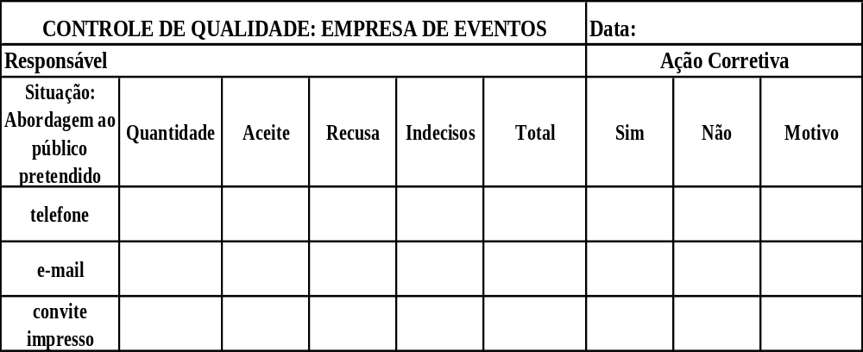
Gerenciamento da Qualidade

Slide 27
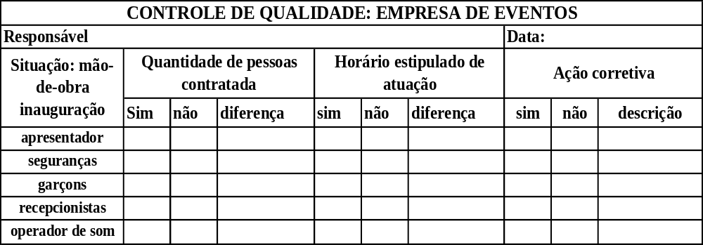
Gerenciamento da Qualidade

Slide 28
Gerenciamento da Comunicação
LISTA DE DOCUMENTOS DO PROJETO
Para uma boa gestão e administração do projeto será necessária uma lista de documentos, como segue:
Licenças para Operações
Plano de Reunião
Memorial Descritivo
Contratos de Prestação de Serviços
Contratos de Contratações
Documentação das Aquisições
Plantas
Termo de Abertura
Atas de Reunião
Relatórios

Slide 29
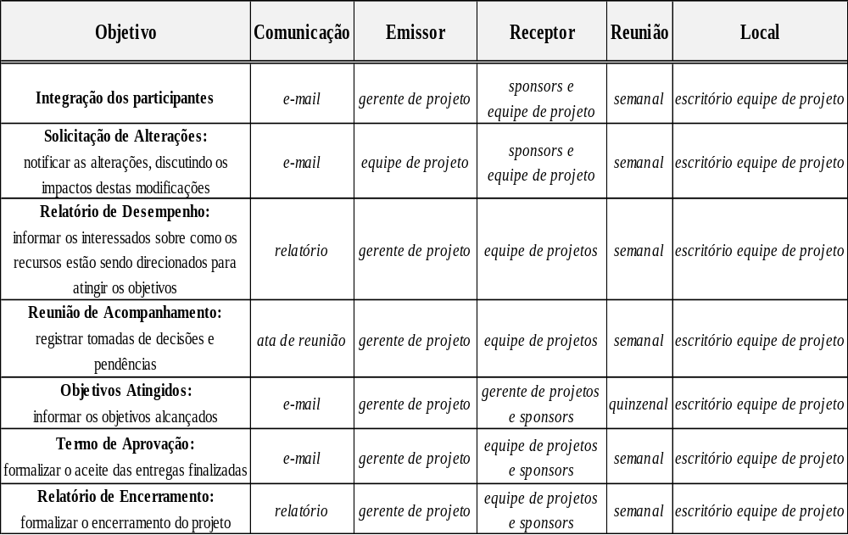
Gerenciamento da Comunicação

Slide 30
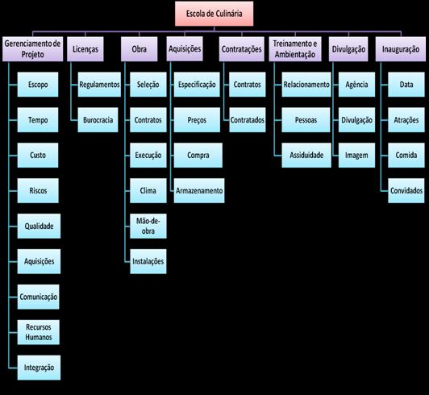
Gerenciamento dos Riscos

